Slide 1

Chapter 2 퍼셉트론
Joseph
2018.01.06

Slide 2

목 차
니 생각에 잠 못이뤄
- 하상욱 단편시집 '출근'中에서 -
이게
뭐라고 이리
힘들까
- 하상욱 단편시집 ‘메뉴 선택’ 中에서 -

Slide 3
Chapter 1 간단한 리뷰(Tim 자료 참고)
1.1 파이썬이란?
1.2 파이썬 설치하기
__1.2.1 파이썬 버전
__1.2.2 사용하는 외부 라이브러리
__1.2.3 아나콘다 배포판
1.3 파이썬 인터프리터
__1.3.1 산술 연산
__1.3.2 자료형
__1.3.3 변수
__1.3.4 리스트
__1.3.5 딕셔너리
__1.3.6 bool
__1.3.7 if 문
__1.3.8 for 문
__1.3.9 함수
1.4 파이썬 스크립트 파일
__1.4.1 파일로 저장하기
__1.4.2 클래스
1.5 넘파이
__1.5.1 넘파이 가져오기
__1.5.2 넘파이 배열 생성하기
__1.5.3 넘파이의 산술 연산
__1.5.4 넘파이의 N차원 배열
__1.5.5 브로드캐스트
__1.5.6 원소 접근
1.6 matplotlib
__1.6.1 단순한 그래프 그리기
__1.6.2 pyplot의 기능
__1.6.3 이미지 표시하기

Slide 4
목 차
2.1 퍼셉트론이란?
2.2 단순한 논리 회로
__2.2.1 AND 게이트
__2.2.2 NAND 게이트와 OR 게이트
2.3 퍼셉트론 구현하기
__2.3.1 간단한 구현부터
__2.3.2 가중치와 편향 도입
__2.3.3 가중치와 편향 구현하기
2.4 퍼셉트론의 한계
__2.4.1 도전! XOR 게이트
__2.4.2 선형과 비선형
2.5 다층 퍼셉트론이 출동한다면
__2.5.1 기존 게이트 조합하기
__2.5.2 XOR 게이트 구현하기
2.6 NAND에서 컴퓨터까지

Slide 5
2.1 퍼셉트론 관해서 (Perceptron)
1957년 프랑크 로젠블라트 (Frank Rosenblatt)
왜 배우냐?
신경망(딥러닝)의 기원이 되는 알고리즘이기 때문에.
그럼 아주 어렵겠네?
No, No~. 너무 어렵지는 않으니깐 근심할 필요는 없음.

Slide 6
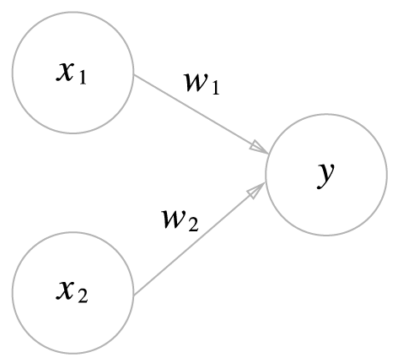
퍼셉트론
다수의 신호를 입력으로 받아서 하나의 신호를 출력하는 것을 말한다.
신호: 전류나 강물처럼 흐름이 있는 것을 상상해도 좋다.
실제 전류/강물과 달리, 퍼셉트론 신호는
“흐른다/안 흐른다” (1 or 0) 두가지 값이다.
1: 흐른다
0: 안 흐른다.
가중치
뉴런 / 노드

Slide 7
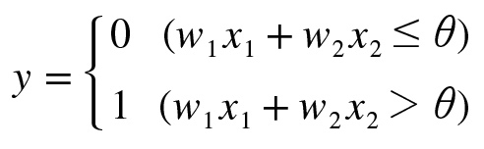
퍼셉트론 동작 원리
입력 신호가 뉴런에 보내 질 때, 각각 입력의 신호에 고유한 가중치가 곱해진다.
뉴런에서 보내온 신호의 총합이 정해진 한계를 넘어 설 때만 1을 출력.
이를 또 뉴런 활성화 (activation) 라고 함
식으로 표현하면,
가중치
뉴런 / 노드

Slide 8

가중치는 뭐고, 왜 곱해야 하나요?
가중치는 각 신호가 결과에 영향을 주는
영향력을 조절하는 요소로 작용합니다.
중학교 물리시간에서 배웠던 저항이라고
생각하면 됩니다.
쉽죠?
저항 이 뭔데요?
저항은 R = U/I 입니다.

Slide 9
이것만 확실 히 이해 했으면, 수업 끝~~
우리는 도대체 뭘 배운 걸까요?

Slide 10
이게 전부인데~
가중치
뉴런 / 노드

Slide 11
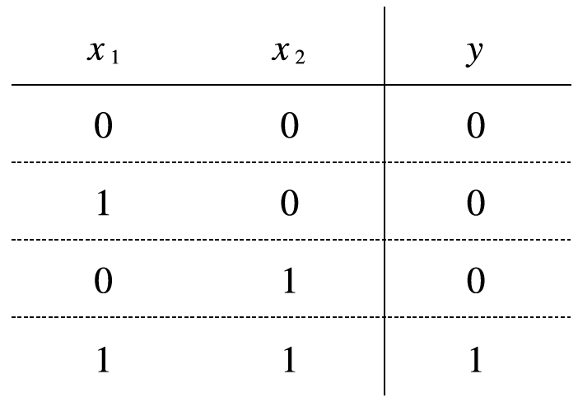
2.2 AND Gate (퍼셉트론 활용)
AND GATE 란
입력이 둘이고, 출력이 하나
두 입력이 1일 때에만, 1 출력
퍼셉트론으로 표현 하려면?
w1, w2, Θ 정하면 됨.
어떤 값으로 할 까?
(w1, w2, Θ) 가 아래의 경우 모두 OK
(0.5, 0.5, 0.8)
(1.0, 1.0, 1.0)

Slide 12
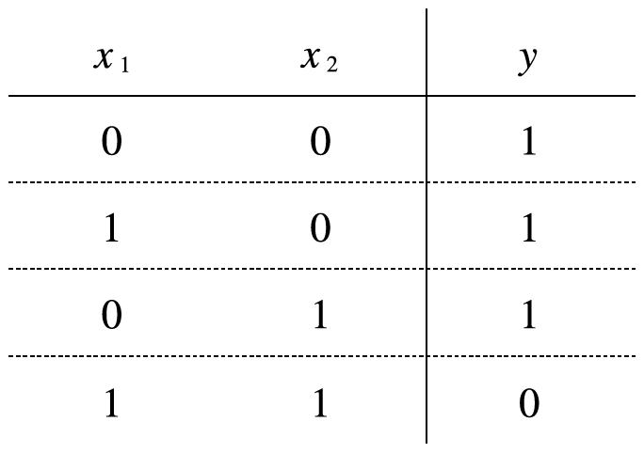
2.2 NAND Gate (퍼셉트론 활용)
Not AND GATE
AND 결과를 뒤집은 것.
두 입력이 1일 때에만 0 출력.
퍼셉트론으로 표현 하려면?
w1, w2, Θ 정하면 됨.
어떤 값으로 할 까?
(w1, w2, Θ) 가 아래의 경우 모두 OK
(-0.5, -0.5, -0.7)
그 외에도 수많은 조합 있음.

Slide 13
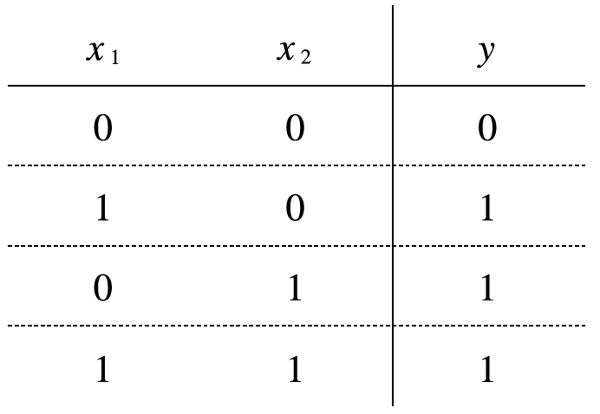
2.2 OR Gate (퍼셉트론 활용)
OR 란
입력 신호중 하나라도 1이면, 1 출력
퍼셉트론으로 표현 하려면?
w1, w2, Θ 정하면 됨.
어떤 값으로 할 까?
(w1, w2, Θ), 이것도 무수히 많다.

Slide 14
원리를 배웠으니 코드로 구현해볼까요 ? Keep Calm and Code Go to jupyter notebook

Slide 15
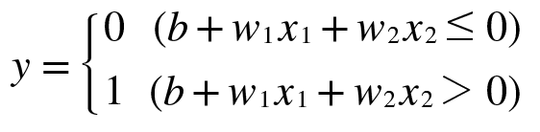
2.3.2 가중치(weight)와 편향(bias) 도입
Q: 기호만 변했을 뿐 기타는 모두 같습니다.
같으면, 왜 굳이 변형해야 할 까요?
의의:
입력 신호에 가중치를 곱한 값과 편향을 합친 값이 0보다 크면 1을 출력하고,
0보다 작거나 같으면 0을 출력.
별건 아니고, 한마디로 알아보기 쉽게 하기 위함임.
Theta를 -b로 치환하면
여기서 b를 편향 bias라고 함.

Slide 16
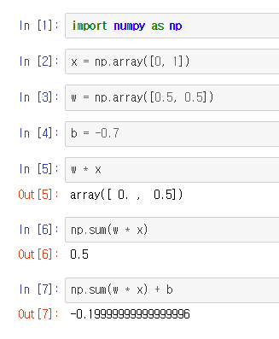
배열을 이용해서 표현해 본다면
Numpy 배열 끼리 곱셉은,
두 배열의 원소수가 같다면 대응되는 각 원소끼리 곱한다.
Ex) w * x 에서
[0.5, 0.5] * [0, 1] -> [0.5x0, 0.5x1] -> [0, 0.5]

Slide 17
가중치와 편향 구현하기
Keep Calm and Code
Go to jupyter notebook

Slide 18
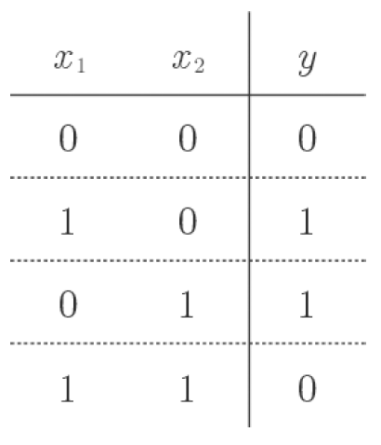
2.4 퍼셉트론의 한계
XOR Gate
특징: 두 입력 중 Only 한쪽이 1일때에만 1을 출력.
퍼셉트론으로 표현 하려면?
w1, w2, Θ 는 어떤 값을 취하면 될까? (1초 고민)
결론부터 말하자면, 현재까지 배운 것으로는 해결 불가능
왜? 지금까지 AND, OR, NAND 다 되었는데??????

Slide 19
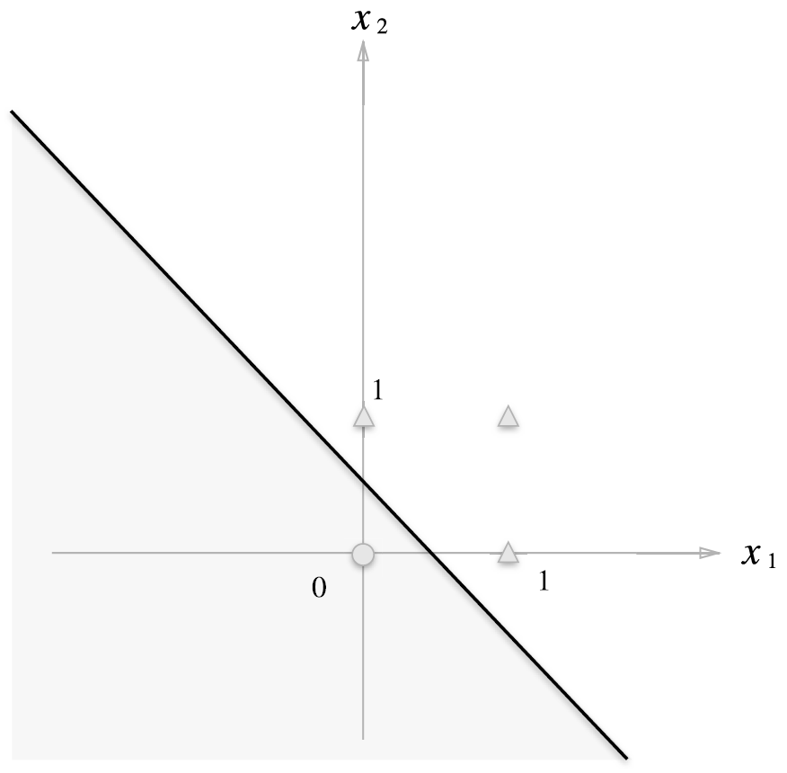
OR 게이트 값을 표현하면
그림에서
회색 부분은 0을 출력
흰색 부분은 1을 출력
즉 직선하나로 정확히 두부분으로 나눌 수 있음.
그런데, XOR는
이게 안됨. 왜?

Slide 20
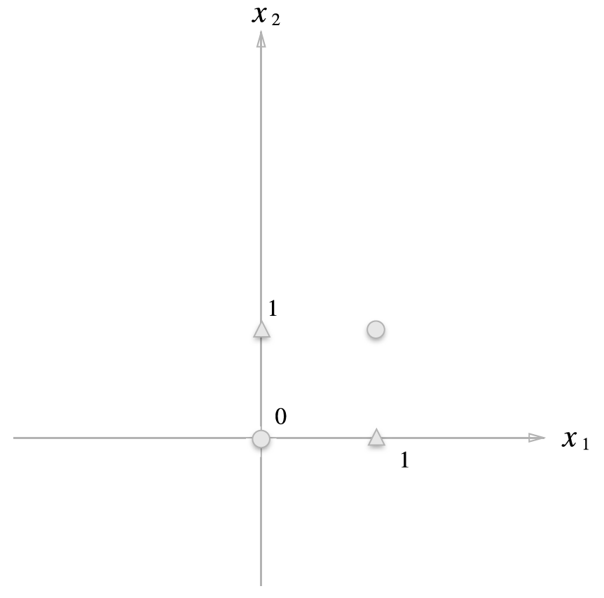
XOR 게이트 값을 표현하면
그림에서
삼각형은 1을 출력
동그라미는 0을 출력
지금까지 방법으로는 정확히 두 부분으로 완벽히 나눌 수가 없음
그래서 안됨
그럼 이대로 죽어야만 하는가?
잘 생각해보면, 방법이 있음. 그게 뭐냐?

Slide 21
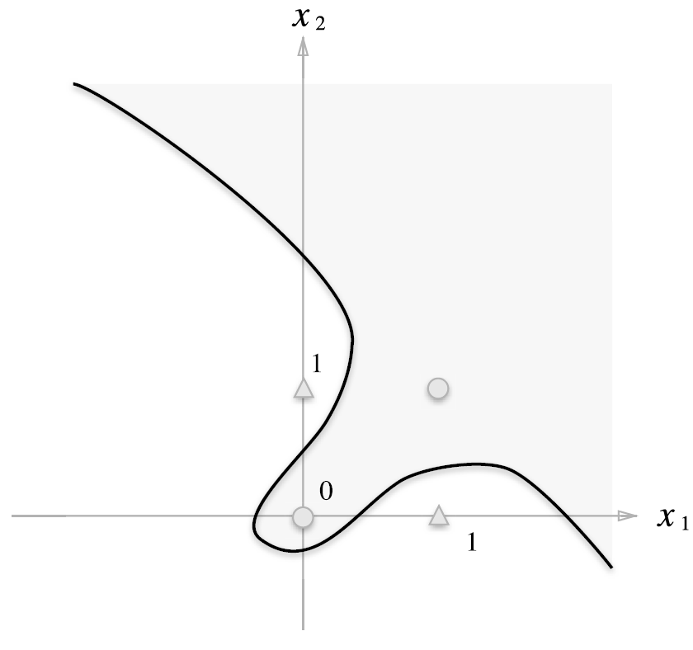
2.4.2 선형과 비선형
앞에서 보았다싶이 직선은 죽었다 깨어 나도 안됨.
그런데 직선만 사용해야 한다는 말은 안했음.
곡선을 사용한다면 말이 달라짐.
곡선은 뭐냐 ?
직선들의 조합이라고 생각할 수 도 있지 않을 까???
응용한다면,
퍼셉트론으로는 직선을 표현 가능.
여러 개를 퍼셉트론을 다층으로 쌓는다면 곡선을 표현 할 수 있다. (이게 포인트!!!)

Slide 22
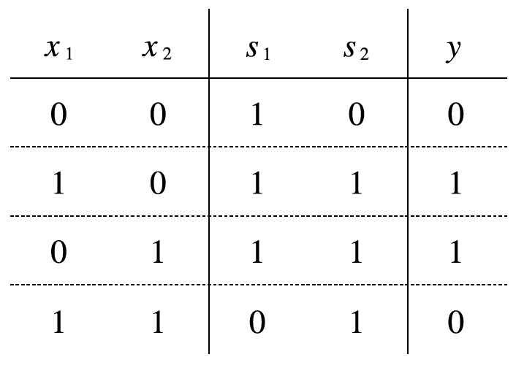
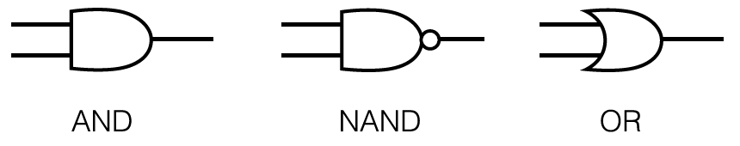
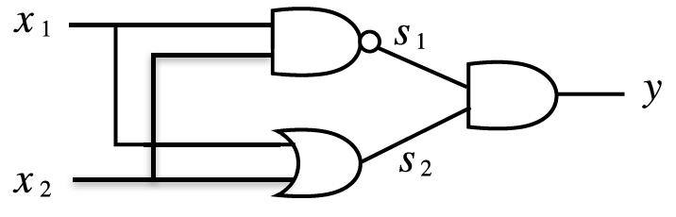
다층으로 XOR 표현하기

Slide 23
XOR를 구현해 본다면
def XOR(x1, x2):
s1 = NAND(x1, x2)
s2 = OR(x1, x2)
y = AND(s1, s2)
return y

Slide 24
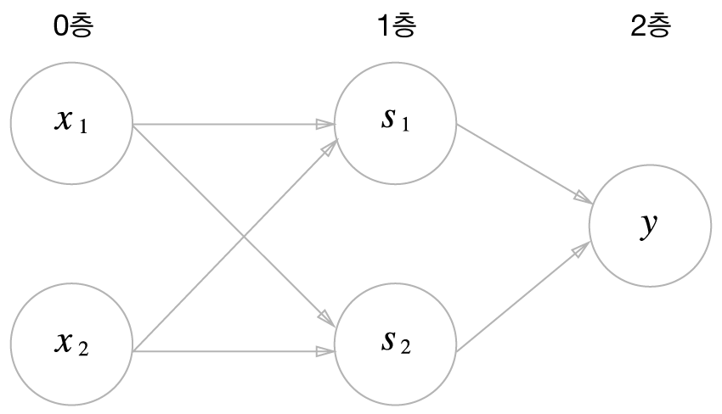
XOR의 퍼셉트론
그림에서
0층의 신호가 1층에 가고
1층의 신호가 2층에 가고,
마찬가지로,
N-1층의 신호가 n층으로 흘러간다.
단층 퍼셉트론으로 표현 못하는것은,
층을 쌓는것으로 표현할 수 있다.
잘 조합한다면, 아주 복잡한 것도 표현할 수 있다.
컴퓨터도 0과 1로 표현, 그러므로 이론상 퍼셉트론으로
표현 가능하다.

Slide 25
정리하자면
퍼셉트론은 입출력을 가진 알고리즘
퍼셉트론은 가중치w와 편향bias를 매개변수로 설정
퍼셉트론으로 AND, OR, NAND 등 논리 회로를 표현 할 수 있다.
XOR는 단층으로 표현할 수 없다.
2층 퍼셉트론을 이용하면, XOR게이트를 표현할 수 있다.
단층 퍼셉트론은 직선 영역만 표현 가능
다층 퍼셉트론은 비선형(곡선) 영역을 표현 가능
다층 퍼셉트론은 이론상 컴퓨터를 표현할 수 있다.

Slide 26
감사합니다~~
Keep Calm and Go Home

